Slide 1
Natuurkunde Overal
Hoofdstuk 1:
Beweging in beeld
versie september 2022

Slide 2
1.1 Bewegingen vastleggen
Na de paragraaf kun je:
beschrijven hoe je een beweging vastlegt
een plaats-tijddiagram maken
onderscheid maken tussen verplaatsing en afgelegde weg
de snelheid op een tijdstip bepalen uit een plaats-tijddiagram
in een plaats-tijddiagram herkennen of een beweging eenparig is of niet
rekenen aan eenparige bewegingen

Slide 3
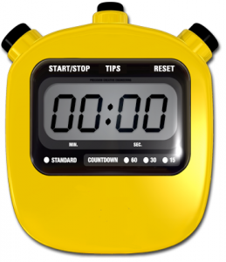
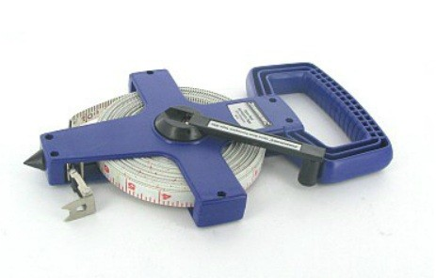
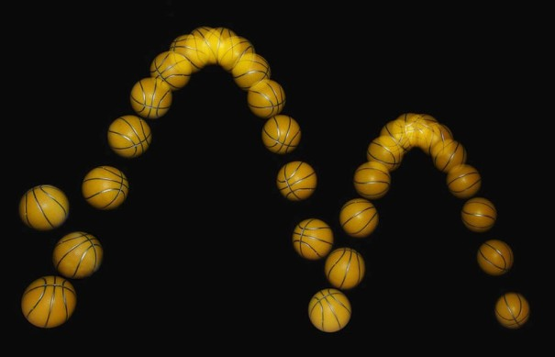
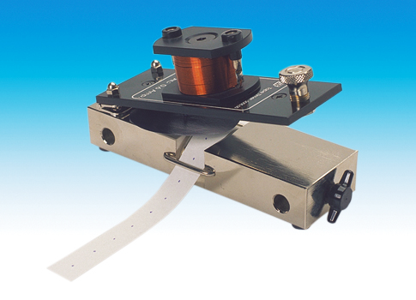
Beweging meten
Tijd en plaats tegelijkertijd meten:
Stopwatch en liniaal / meetlint
Stroboscopische foto
Tijdtikker
Video

Slide 4
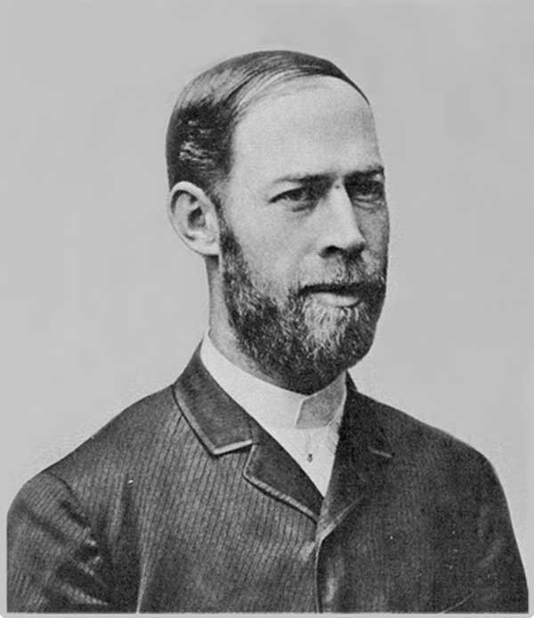
Frequentie
Stroboscoop: aantal flitsen per seconde
Tijdtikker: aantal stippen per seconde
Video: aantal beelden per seconde
frequentie f is Hertz (Hz)
periode T in seconde (s)
$$f=\frac{1}{T} of T=\frac{1}{f}$$

Slide 5
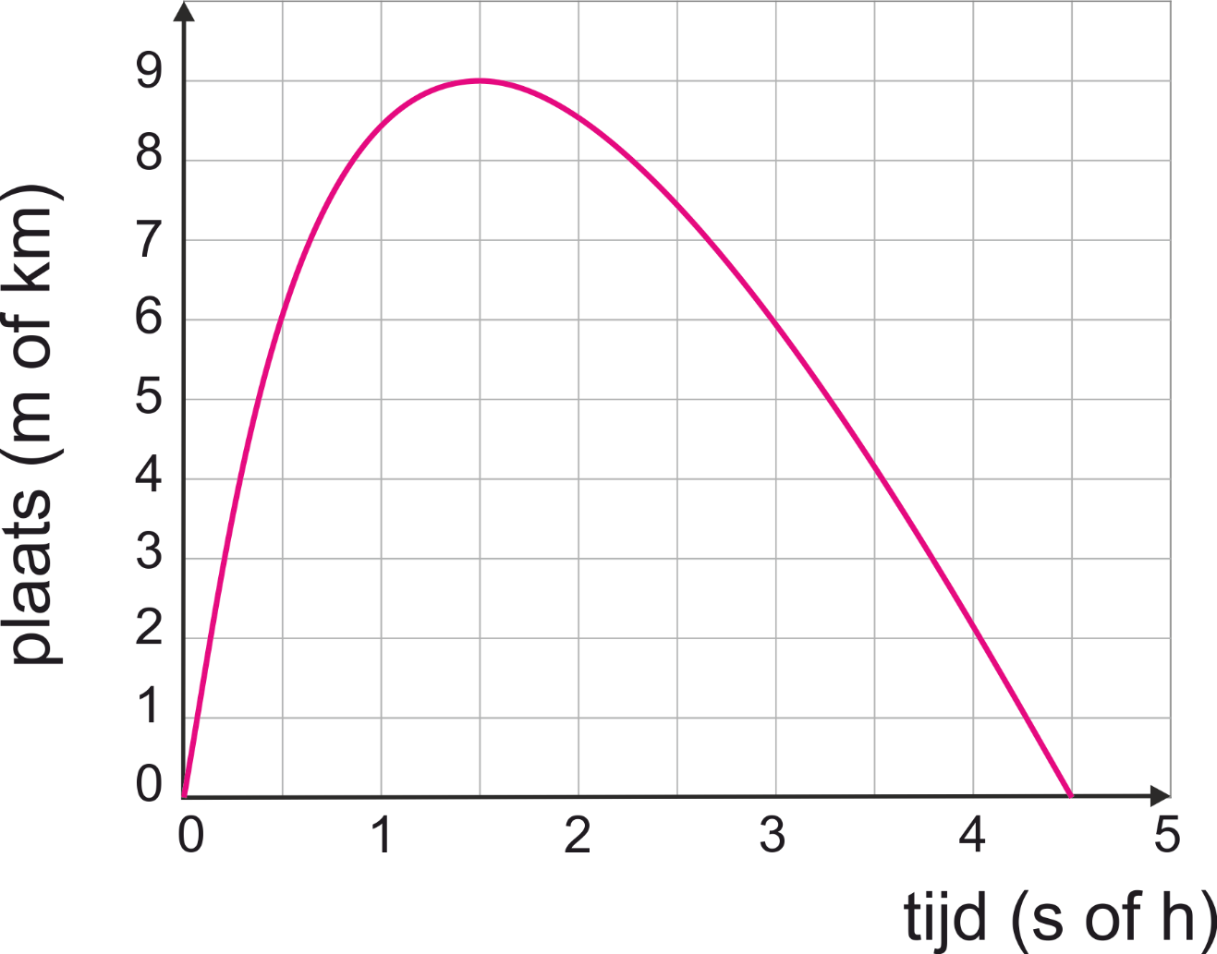
Diagram / grafiek
Resultaten van de metingen weergeven in een diagram
tijd t
plaats x, y, h of s
(x,t) - diagram

Slide 6
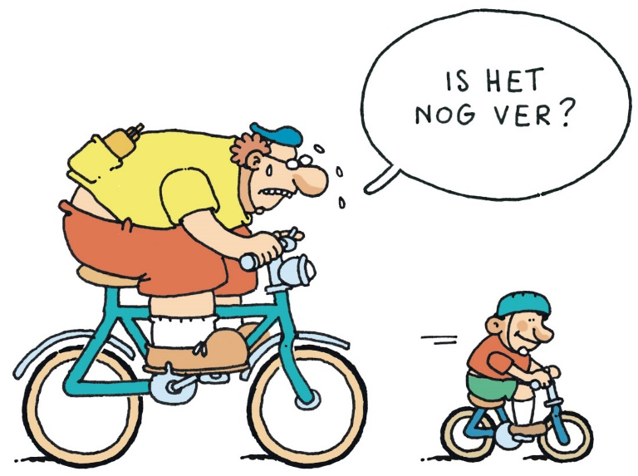
Snelheid
Gemiddelde snelheid
snelheid op een tijdsinterval, bijvoorbeeld de gemiddelde snelheid tussen t = 0 s en t = 8 s
Momentane snelheid
snelheid op een tijdstip, bijvoorbeeld de snelheid op t = 5 s

Slide 7
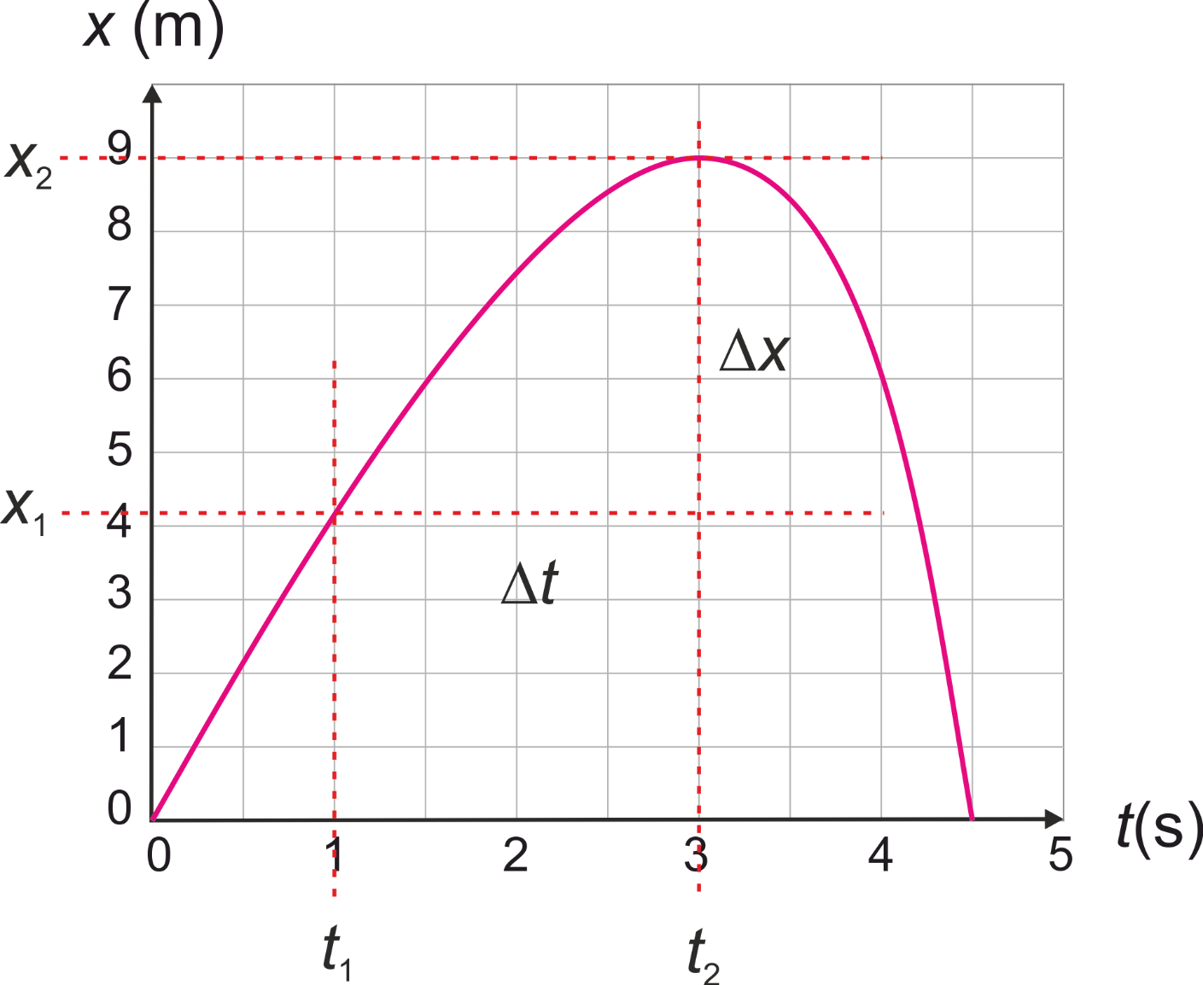
Gemiddelde snelheid
$$gemiddelde snelheid= \frac{verplaatsing}{benodigde tijd}$$
$$verplaatsing = x_{2}−x_{1}=∆x$$
$$benodigde tijd= t_{2}−t_{1}=∆t$$
$$v_{gem}=\overline{v}=\frac{x_{2}−x_{1}}{t_{2}−t_{1}}=\frac{∆x}{∆t}$$
$$v_{gem}=\frac{9−4,1}{3−1}=\frac{4,9}{2}=2,5 m/s$$

Slide 8
Animatie
Eenparige beweging

Slide 9
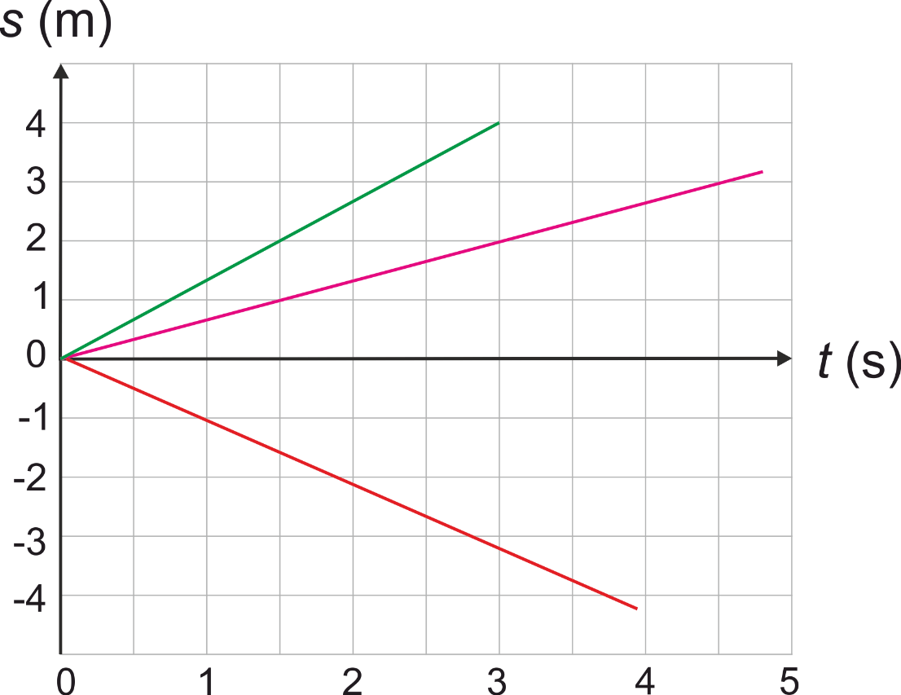
Eenparige beweging
Beweging met een constante snelheid
(x,t)-diagram is een rechte lijn
Bij een eenparige beweging geldt: gemiddelde snelheid = momentane snelheid
De steilheid van de lijn (r.c.) is de snelheid
Bij een dalende lijn gaat de beweging achteruit; je hebt een negatieve snelheid

Slide 10
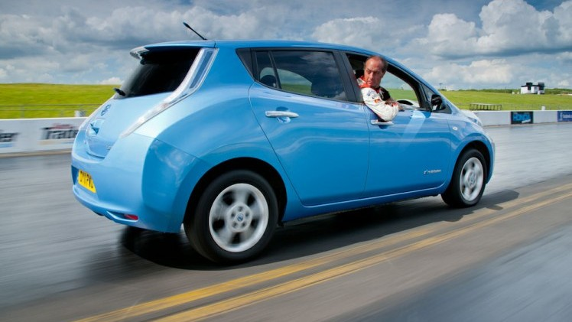
negatieve snelheid en vaart
Snelheid kan ook negatief zijn: je gaat terug
de verplaatsing is dan ook negatief!
De vaart is altijd positief. Een snelheid van -10 m/s betekent een vaart van 10 m/s
de afstand is wel positief

Slide 11
Formules
Voor eenparige beweging geldt:
$x=v⋅t of s=v⋅t$

Slide 12
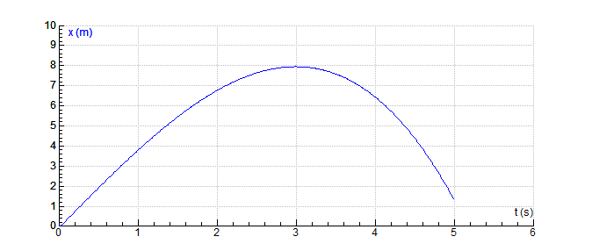
Momentane snelheid
Hoe bepaal je de snelheid bij een niet eenparige beweging
Bijvoorbeeld: hoe groot is de snelheid op t = 2 s ?

Slide 13
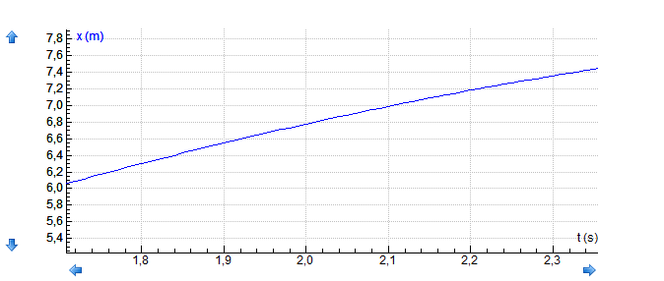
Inzoomen op t = 2 s
De lijn wordt rechter

Slide 14
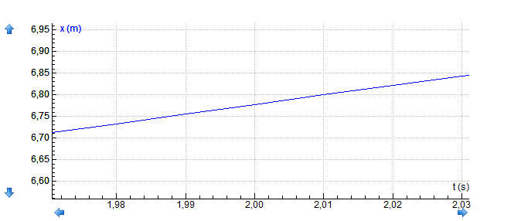
Nog verder inzoomen
De lijn is nagenoeg recht

Slide 15
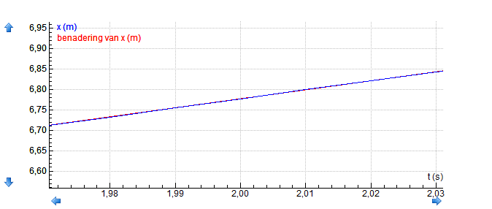
de rode lijn is echt recht (dus eenparig beweging)
bij de rode en blauwe lijn hoort dezelfde snelheid
Voor een eenparig beweging weet ik hoe ik de snelheid moet bepalen.

Slide 16
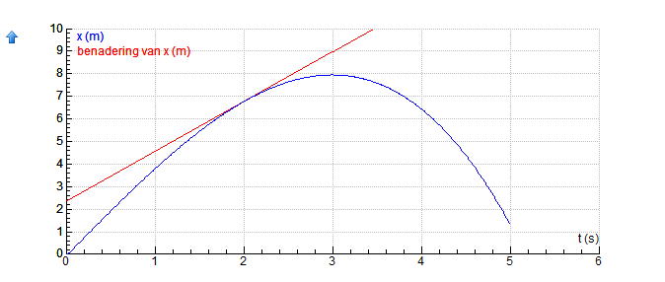
Uitzoomen
De rode lijn is de raaklijn
De steilheid van de rode lijn is de snelheid op t = 2 s

Slide 17
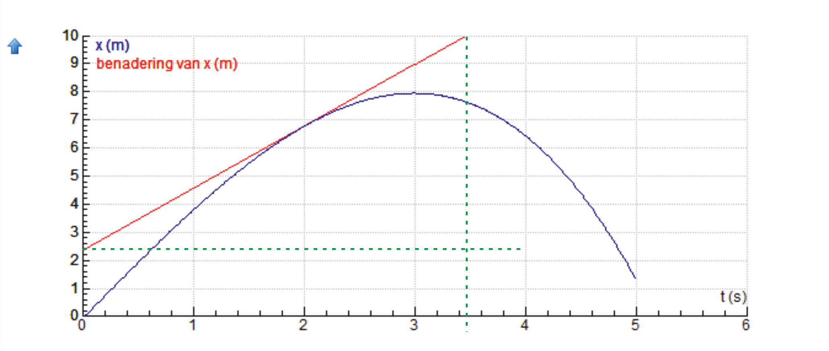
En de snelheid is:
$$v=\frac{Δx}{Δt}=\frac{10−2,4}{3,45−0}=2,2 m/s$$

Slide 18
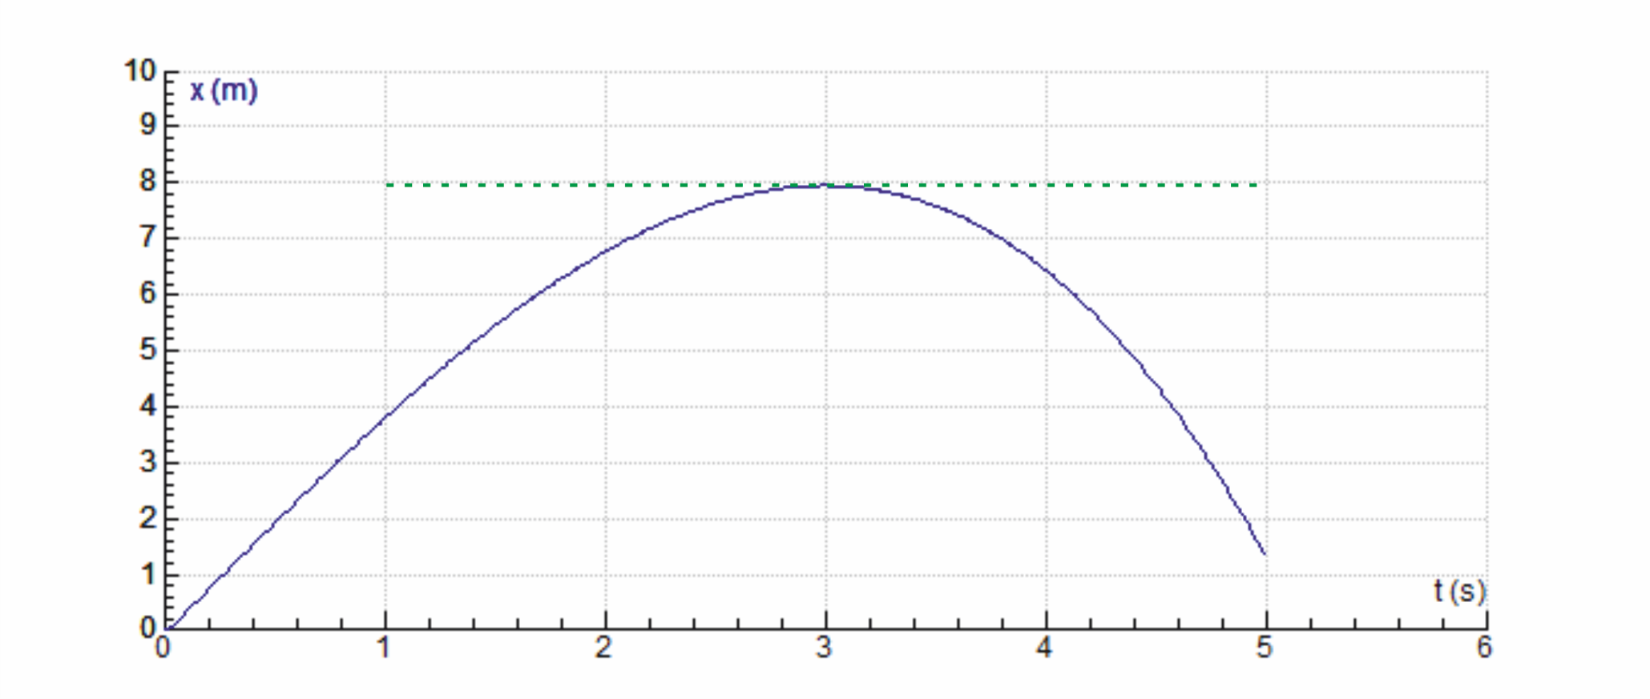
Hoe steiler des te groter de snelheid
Stijgende lijn → positieve snelheid (je gaat vooruit)
Dalende lijn → negatieve snelheid (je gaat achteruit)
Bij een horizontale raaklijn hoort snelheid 0

Slide 19
Huiswerk
maken opdrachten 6 t/m 8 en 10 t/m 13

Slide 20
1.2 Snelheidsgrafieken
Na deze paragraaf kun je:
een (v,t)-diagram tekenen bij een gegeven (x,t)-diagram
aan een (v,t)-diagram herkennen of een beweging eenparig is of niet
de verplaatsing bepalen uit een (v,t)-diagram m.b.v. de oppervlakte
de gemiddelde snelheid bepalen uit een (v,t)-diagram

Slide 21
(v,t)-grafieken
snelheidsgrafieken van een eenparige beweging

Slide 22
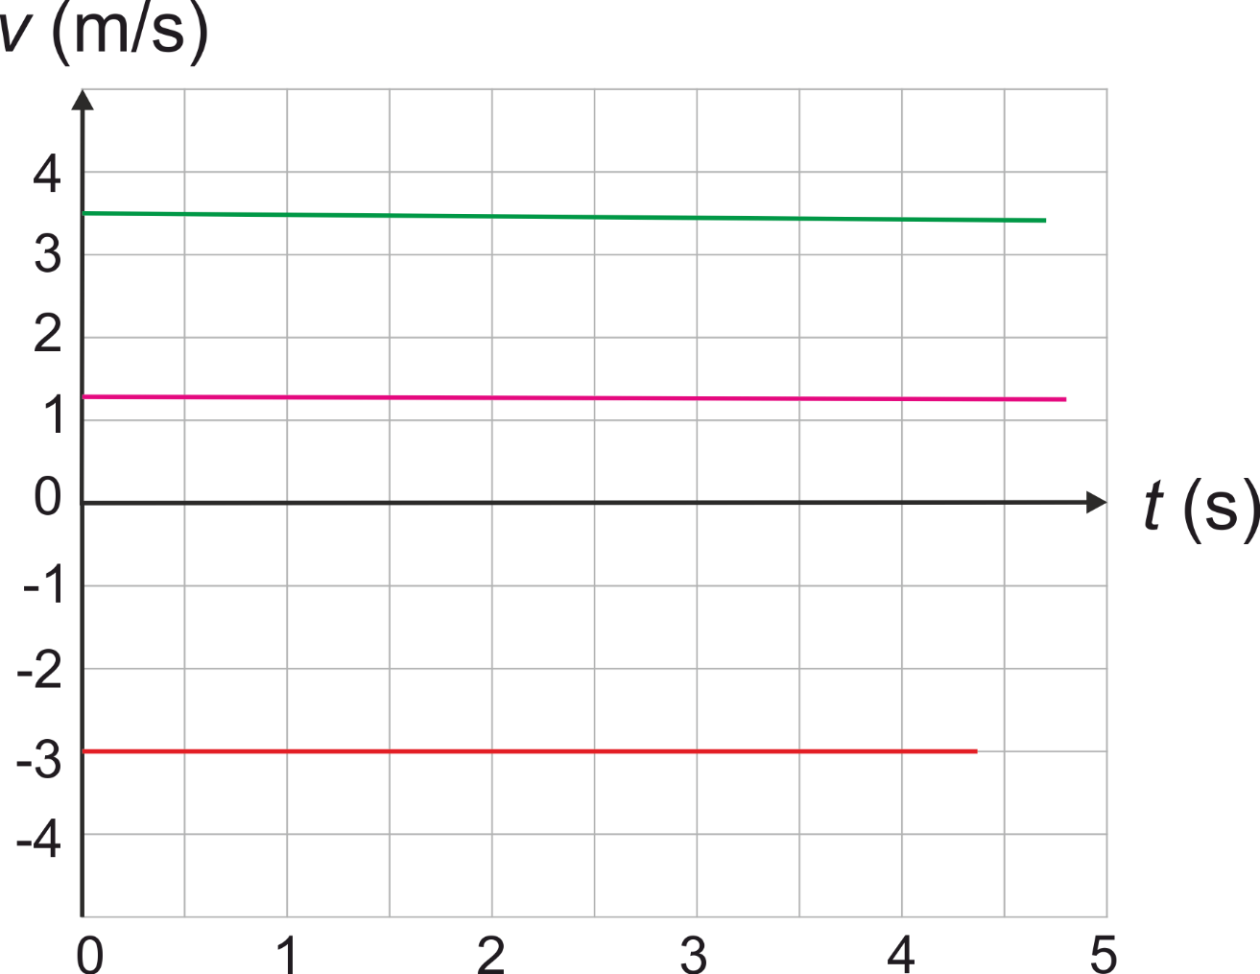
Snelheidsgrafieken of (v,t)-diagram
In een snelheidsgrafiek staat de snelheid verticaal en de tijd horizontaal
Bij een eenparige beweging horen horizontale lijnen

Slide 23
Verplaatsing en (v,t)-diagram
We weten nu hoe je de snelheid kunt bepalen uit een willekeurig x(t)-diagram
Vraag
Kun je de verplaatsing uit een v(t)-diagram halen???
Voorbeeld
Een auto rijdt met een snelheid van 20 m/s. Hoeveel meter legt de auto in 10 seconden af?
Antwoord:
s = v ∙ t = 20 x 10 = 200 m

Slide 24
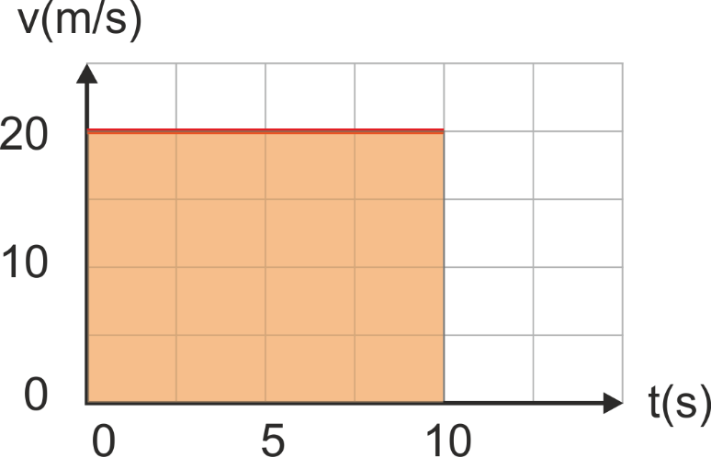
(v,t)-grafiek
De oppervlakte onder de lijn is ook gelijk aan 200 m.
Algemeen: de oppervlakte onder een (v,t)-grafiek is de verplaatsing

Slide 25
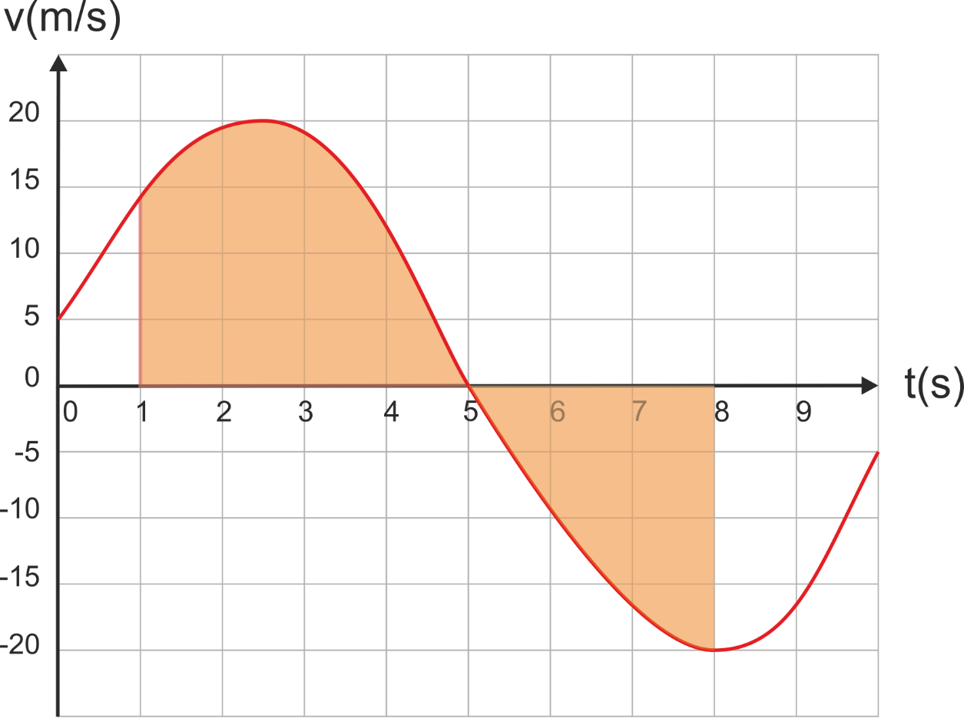
En dit geldt altijd
Gearceerde stuk is de verplaatsing tussen t = 1 s en t = 8 s

Slide 26
Hoe bepaal je het oppervlak?
Bereken met vierkantjes en driehoeken
vierkant = l x b
driehoek = ½ l x b
Hokjes tellen
Bepaal de verplaatsing van één hokje
Tel het aantal hele hokjes
hokjes die voor meer dan de helft onder de lijn liggen tellen helemaal mee, minder dan helft helemaal niet.
hokjes onder de t-as zijn negatief

Slide 27
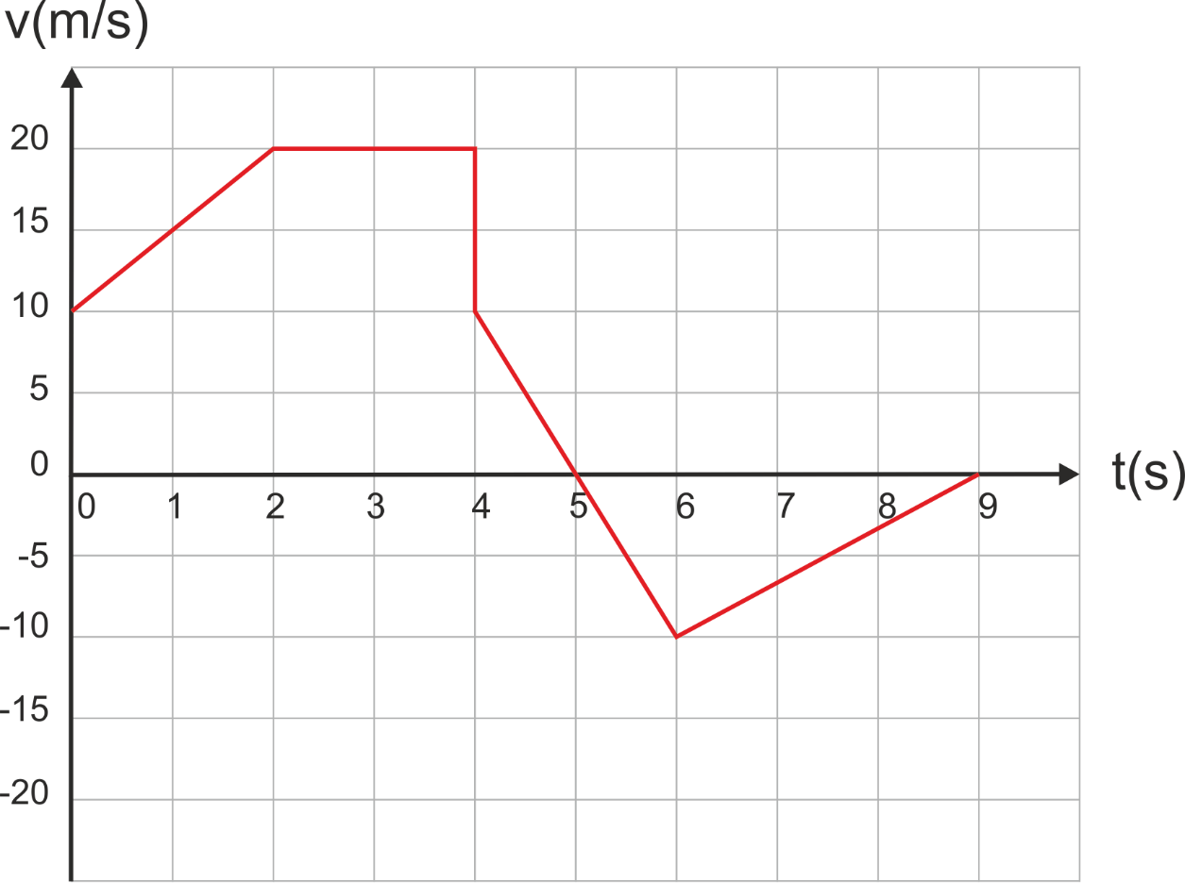
driehoeken en vierkanten

Slide 28
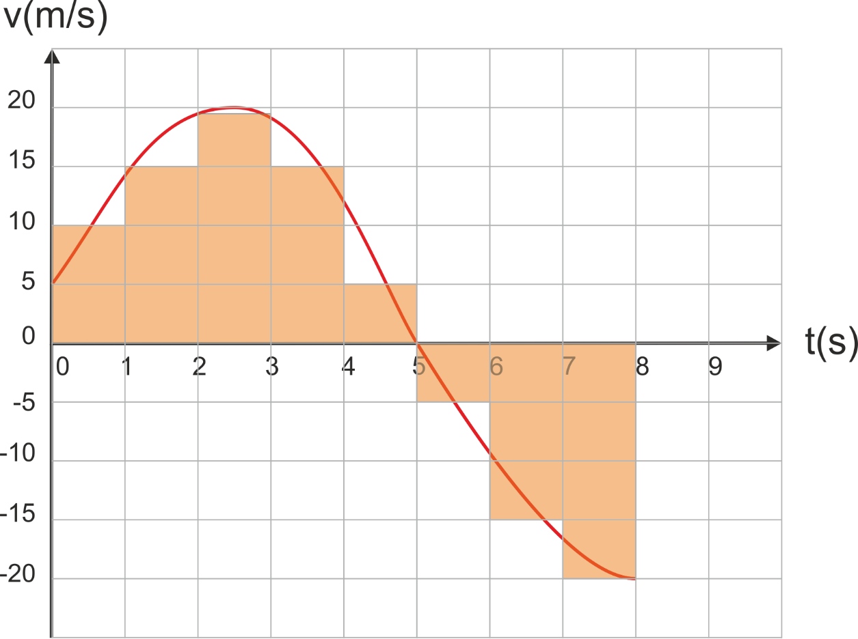
Hokjes tellen
één hokje stelt een verplaatsing van 1 x 5 = 5 m voor.
vooruit: 13 hokjes (=65 m)
achteruit: 8 hokjes (=40 m)
verplaatsing tussen 0 s en 8 s is 25 m

Slide 29
Huiswerk
Maken opdrachten 17-21, 23

Slide 30
1.3 Versnellen
Na de paragraaf kun je:
een eenparig versnelde beweging herkennen in een (v,t)-diagram
de momentane versnelling bepalen in een (v,t)-diagram
de verplaatsing en de gemiddelde snelheid voor een eenparig beweging bepalen uit een (v,t)-diagram
aan een (v,t)-diagram van een val herkennen of er wel of geen luchtweerstand optreedt

Slide 31
Versnelling
Niet eenparige beweging = versnelde of vertraagde beweging
Versnelling is de snelheidsverandering per benodigde tijd
De eenheid van versnelling is dan ook (m/s) / s of m/s²
Voor de gemiddelde versnelling geldt:
$$a_{gem}=\frac{∆v}{∆t}$$
Met de a van acceleratie

Slide 32
Gemiddelde en momentane versnelling
Vergelijk met gemiddelde snelheid en momentane snelheid
Momentane snelheid is de steilheid in het (x,t)-diagram:
$$v=\frac{Δx}{Δt}$$
Momentane versnelling is de steilheid in het (v,t)-diagram
$$a=\frac{Δv}{Δt}$$
a > 0 → versnelde beweging; de snelheid neemt toe
a < 0 → vertraagde beweging; de snelheid neemt af

Slide 33
Eenparig versnelde beweging
Versnelde beweging

Slide 34
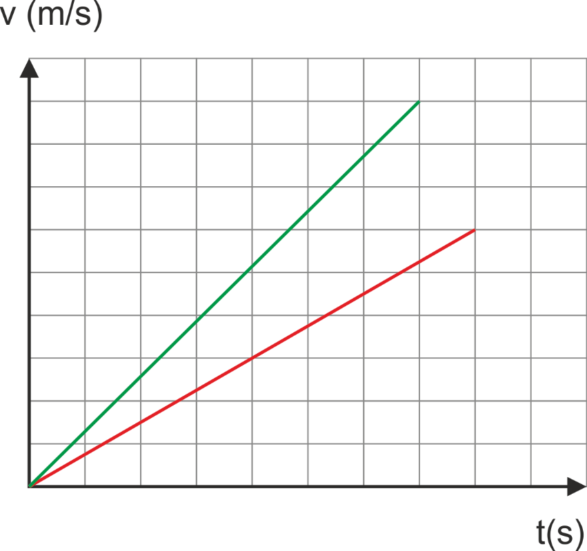
Eenparig versnelde beweging
Eenparige beweging = beweging met een constante snelheid
Eenparig versnelde beweging = beweging met een constante versnelling
Schuine rechte lijnen in het (v,t)-diagram

Slide 35
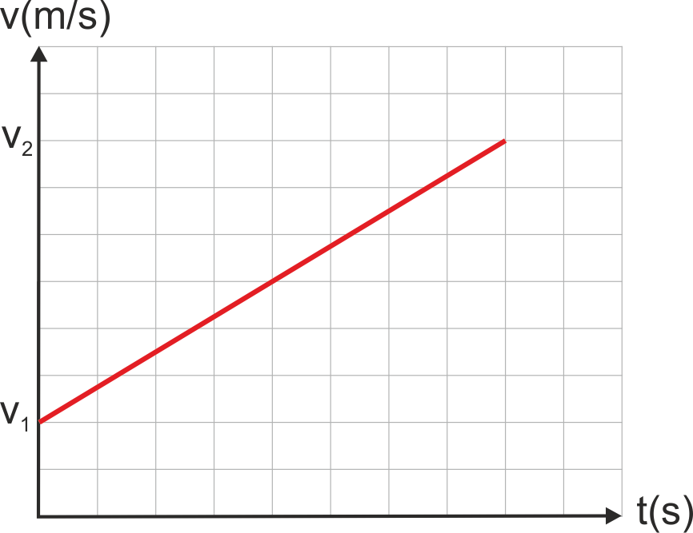
Eenparig versneld
gemiddelde snelheid:
$$v_{gem}=\overline{v}=\frac{Δx}{Δt}$$
$$\overline{v}$$
$$\overline{v}=\frac{v_{1}+v_{2}}{2}$$
Δx
Δt

Slide 36
Remmende auto
Een auto rijdt met een snelheid van 20 m/s en remt af met een constante vertraging (= negatieve a) van 5 m/s².
Berekenen de remtijd
Berekenen de remweg
a. a = Δv/Δt → -5 = (0 – 20) / Δt → Δt = 4 s

Slide 37
b1. met gemiddelde snelheid
$$\overline{v}=\frac{v_{1}+v_{2}}{2}= \frac{20+0}{2}=10 m/s$$
$s= \overline{v}⋅t=10⋅4=40 m$ of
$$\overline{v}=\frac{Δx}{Δt} → 10= \frac{Δx}{4} → Δx=40 m$$

Slide 38
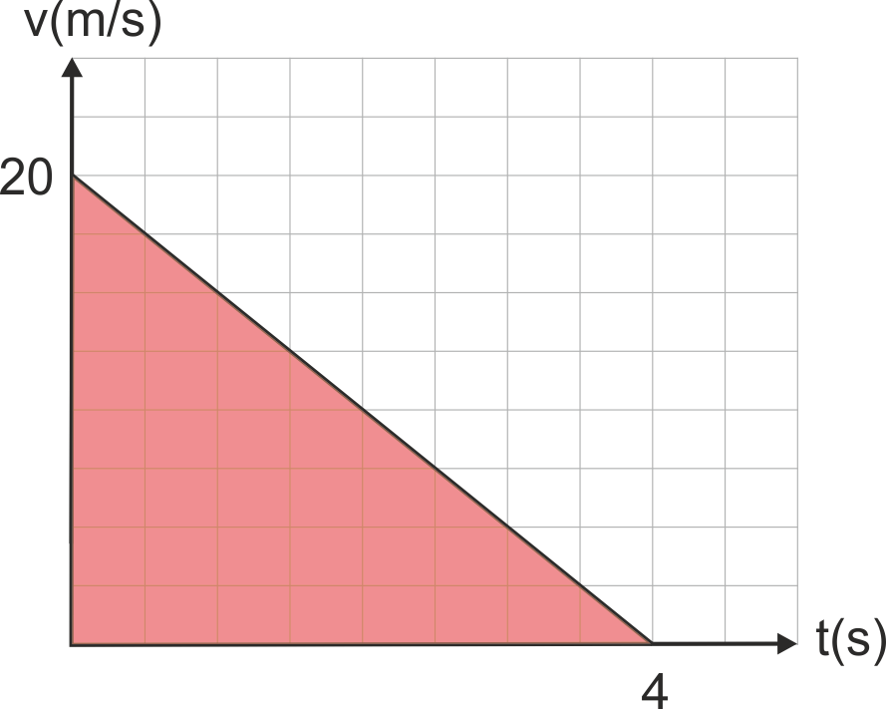
b2. Met een v-t-grafiek
Verplaatsing is het oppervlak onder de (v,t)-grafiek
s = ½ 4 x 20 = 40 m

Slide 40
Vrije val
Vrije val is een val zonder (met verwaarloosbare) luchtwrijving
Vrije val is een voorbeeld van een eenparig versnelde beweging
De versnelling is (op aarde) 9,81 m/s²
Het heet ook wel de gravitatie-versnelling g
v=at → v = gt

Slide 41
Voorbeeld
Een steen valt (met verwaarloosbare wrijving) van het dak naar beneden en komt na 2,4 s op de grond.
Bereken de snelheid waarmee de steen op de grond komt
Bereken de hoogte van het dak
Uitwerking a.
v = g ⋅ t = 9,81 x 2,4 = 23,5 m/s
Uitwerking b.
v_{gem} = (v₁ + v₂) / 2 = (0 + 23,5) / 2 = 11,77 m/s
h = v_{gem} ⋅ t = 11,77 x 2,4 = 28 m

Slide 42
Huiswerk
Maken: 27 t/m 34

Slide 43
1.4 Wiskundig gereedschap
Na deze paragraaf kun je:
formules omwerken om een onbekende grootheid te berekenen
werken met formules, grafieken en eigenschappen van recht evenredige verbanden
werken met formules, grafieken en eigenschappen van omgekeerd evenredige verbanden
waarden van grootheden noteren met machten van 10 of voorvoegsels én in het juiste aantal significante cijfers

Slide 44
Balans-methode – formules herschrijven
stap 1: zorg ervoor dat de gevraagde grootheid in de teller staat
Kruislings vermenigvuldigen als de gevraagde grootheid in de noemer staat
stap 2: de gevraagde grootheid isoleren

Slide 45
voorbeeld 1
Stap 1: naar de teller
hoeft niet, want er zijn geen tellers en noemers
Formule:
U = I ∙ R
Gegevens:
U = 12 V
I = 0,25 A
Gevraagd:
R = … ?
Stap 2: isoleren
$$U=I⋅R$$
Resultaat:
$$R=\frac{U}{I}=\frac{12}{0,25}=48 Ω$$

Slide 46
voorbeeld 2
Stap 1: naar de teller
hoeft niet, want er zijn geen tellers en noemers
Formule:
$s=\frac{1}{2} a⋅t^{2}$
Gegevens:
s = 20 m
a = 5 m/s²
Gevraagd:
t = ? s
Stap 2: isoleren
$$s= \frac{1}{2} a⋅t^{2}$$
Resultaat:
$$t=\sqrt{\frac{2⋅s}{a}}=\sqrt{\frac{2⋅20}{5}}=2,83 s$$

Slide 47
voorbeeld 3
Stap 1: naar de teller
$$ρ =\frac{m}{V}$$
Formule:
$ρ=\frac{m}{V}$
Gegevens:
ρ = 2,7 kg/dm³
m = 54 kg
Gevraagd:
V = ? dm³
Stap 2: isoleren
$$ρ⋅V=m$$
Resultaat:
$$V=\frac{m}{ρ}=\frac{54}{2,7}=20 {dm}^{3}$$

Slide 48
voorbeeld 4
Formule:
$P=\frac{U^{2}}{R}$
Gegevens:
P = 60 W
R = 850 Ω
Gevraagd:
U = ? V

Slide 49
voorbeeld 5
Formule:
$F_{mpz}=\frac{m⋅v^{2}}{r}$
Gegevens:
F_{mpz} = 3,4 N
r = 0,80 m
m = 2,5 kg
Gevraagd:
v = ? m/s

Slide 50
voorbeeld 6
Formule:
$T=2π\sqrt{\frac{l}{g}}$
Gegevens:
g = 9,81 m/s²
T = 1,5 s
Gevraagd:
l = ? m

Slide 51
Verbanden
Lineair
Recht evenredig
Omgekeerd evenredig

Slide 52
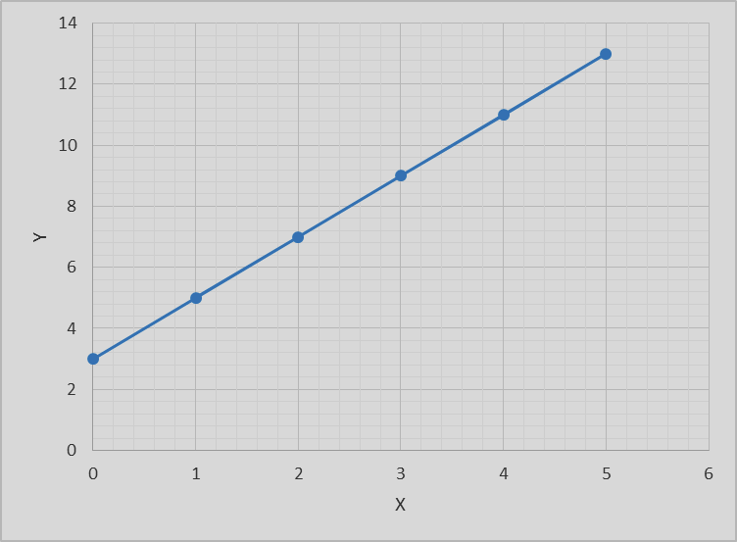
Lineair
Het verband tussen 2 grootheden is lineair als de grafiek een recht lijn vormt
Lijn hoeft niet door de oorsprong te gaan

Slide 53
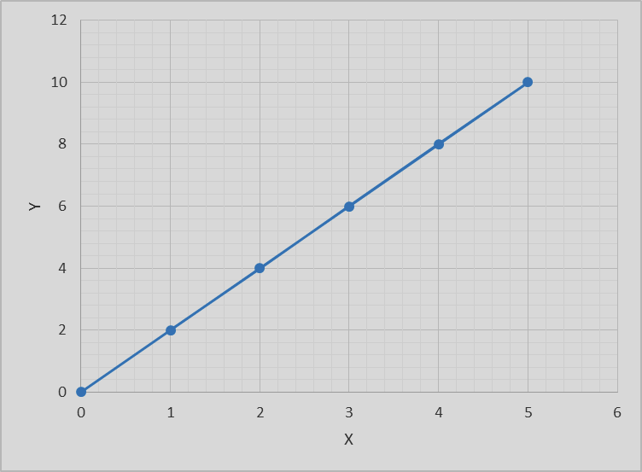
Recht evenredig verband
Het verband is lineair maar moet ook door de oorsprong gaan
Y en X zijn recht evenredig als geldt dat als Y 2x zo groot wordt dat dan X ook 2x zo groot wordt
Er geldt: Y/X = constante
De constante is gelijk aan de steilheid van de lijn
Y ∼ X

Slide 54
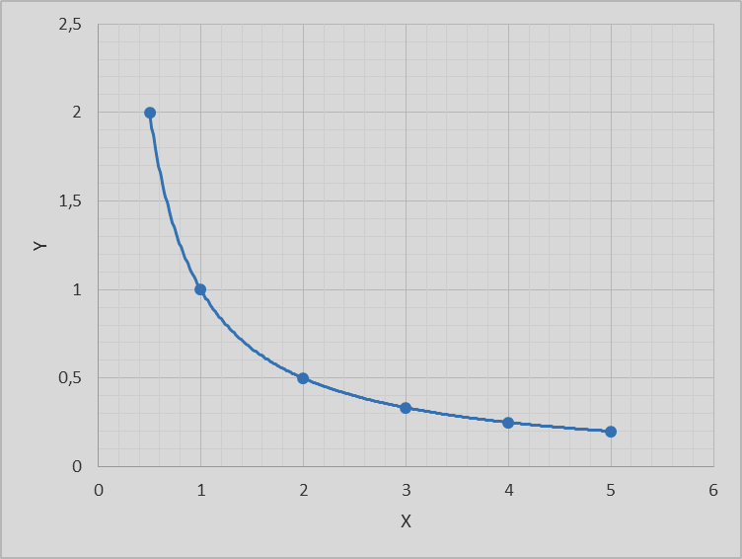
Omgekeerd evenredig verband
Y en X zijn omgekeerd evenredig als geldt dat als Y 2x zo groot wordt dat dan X 2x zo klein wordt
Er geldt: Y ∙ X = constante
Frequentie f en trillingstijd T vormen een omgekeerd evenredig verband
Y ∼ 1 / X

Slide 55
Verschil wiskunde en natuurkunde
wiskunde: getallen zijn exact
2π, $\sqrt{3}$ , $\frac{1}{3}$
natuurkunde: het gaat om gemeten waarden. De waarden zijn altijd afgerond.
massa gemeten met weegschaal: 66,4 kg
spanning gemeten met voltmeter: 6,02 V
temperatuur gemeten met thermometer: 22 ºC

Slide 56
Geen breuken, wortels, …
Bij natuurkunde worden alle getallen / antwoorden decimaal weergegeven. Dus in het antwoord staan:
geen breuken : 3½ = 3,5
geen wortels: √2 = 1,41
geen π laten staan: 2π = 6,28
In formules kunnen wel breuken, wortels, … staan:
$$h=\frac{1}{2} g∙t^{2} T=2π \sqrt{\frac{m}{C}}$$

Slide 57
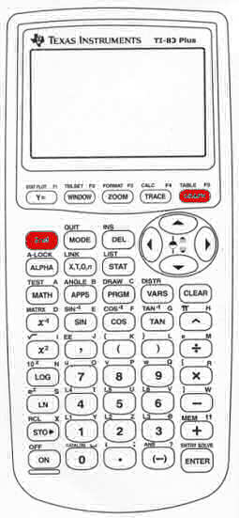
Wetenschappelijke notatie
Soms is het handig/nodig om de wetenschappelijke notatie te gebruiken:
één cijfer voor de komma en afsluiten met een 10-macht
b. v. massa van proton is 0,0000000000…0000000167 kg of 1,67 x 10⁻²⁷ kg
rekenmachines hebben hiervoor een speciale knop; meestal EE of Exp
bij computers gebruik je de letter E: 1,67E-27

Slide 58
Op je rekenmachine
Je wilt | Op je rekenmachine | Op het scherm
2,998 x 10⁸ | 2,998 2nd EE 8 | 2,998 E 8
1,67 x 10⁻²⁷ | 1,67 2nd EE (-) 27 | 1,67 E-27
Tip: voer de getallen niet in als 2,998 x 10^8 want
dat is het op het scherm veel onoverzichtelijker
dat gaat vaak fout bij delingen omdat haakjes worden vergeten

Slide 59
Significante cijfers
Significante cijfers zijn cijfers die er toe doen:
Nullen ervoor tellen niet mee (0,25 m = 2,5 dm )
Nullen erachter juist wel ( 2 ≠ 2,0 ≠ 2,00)
Tienmacht telt niet mee; 2,45 en 2,45 x 10⁷ hebben hetzelfde aantal significante cijfers.
Voorbeelden:
1,23
0,032
2,050
2,998 x 10⁸
→ heeft 3 significante cijfers
→ heeft 2 significante cijfers
→ heeft 4 significante cijfers
→ heeft 4 significante cijfers

Slide 60
Afronden bij vermenigvuldigen
Het antwoord heeft net zoveel significante cijfers als het getal met het minste aantal significante cijfers
$\underset{3}{\underbrace{12,3}}\underset{2}{∙\underbrace{0,26}=}\underset{4}{\underbrace{3,198}}$ =$\underset{2}{\underbrace{3,2}}$
Geldt ook voor delen:
$\underset{4}{\underbrace{2740}}$ / $\underset{2}{\underbrace{59}}$ = $\underset{}{\underbrace{46,44068…}}$ = $\underset{2}{\underbrace{46}}$

Slide 61
Afronden en wetenschappelijke notatie
Soms heb je de wetenschappelijke notatie nodig om op de correcte manier af te ronden
$\underset{3}{\underbrace{12,4}}$ / $\underset{2}{\underbrace{0,037}}$ = $\underset{ 2}{335,1351= \underbrace{3,4 ∙{10}^{2}}}$

Slide 62
Afronden bij optellen en aftrekken
Het antwoord heeft net zoveel cijfers achter de komma als het getal met het minste aantal cijfers achter de komma.
$\underset{ 1}{12,\underbrace{3}}$ + $0,\underset{3}{\underbrace{267}}=\underset{ 3}{12,\underbrace{567}}=\underset{ 1}{12,\underbrace{6}}$

Slide 63
Examen
Deze afrondingsregels gelden bij een aantal opgaven op het eindexamen en om alvast te oefenen ook op alle toetsen.
Soms staat er:
Rond het antwoord af op 3 significante cijfers
Rond het af op het juiste aantal significante cijfers
Als er niets staat dan kijken we niet naar het aantal significante cijfers

Slide 64
Huiswerk
Maken 40 t/m 46

Slide 65
1.5 Grootheden en eenheden
Na deze paragraaf weet je:
het verschil tussen grootheden en eenheden
het verschil tussen basiseenheden en afgeleide eenheden
hoe je eenheid moet afleiden uit een formule

Slide 66
Grootheden en eenheden
Grootheid = getal + eenheid
bijvoorbeeld:
spanning is 6 Volt
grootheid = spanning (schuin gedrukt)
eenheid = volt (recht gedrukt)
de auto heeft een afstand van 12 km afgelegd
grootheid = afstand
eenheid = km

Slide 67
Wat is wat
Welke grootheid of eenheid is het?
A
A
m
m
V
v

Slide 68
Bais-eenheden
Er zijn 7 basiseenheden:
meter
seconde
ampère
kelvin
kilogram
candela (licht)
mol
Alle andere eenheden zijn afgeleid van de basiseenheden
In formules moeten de eenheden met elkaar kloppen

Slide 69
voorbeeld 1
Wat is de eenheid van snelheid?
[t] betekent de eenheid van t
$$s=v⋅t → v= \frac{s}{t}$$
$$\left[v\right]=\frac{[s]}{[t]}=\frac{m}{s}$$

Slide 70
voorbeeld 2
Wat is Newton uitgedrukt in de basiseenheden?
tweede wet van Newton: F = m ⋅ a
Voor de eenheden moet dus gelden:
[F] = [m] ⋅ [a]
N = kg⋅ m/s²

Slide 71
Huiswerk
Maken 51 t/m 58

